Slide 1
Atividade Teórica
Aluno: Thiago
Assunto: Perguntas sobre Linux

Slide 2
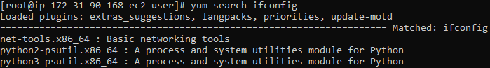
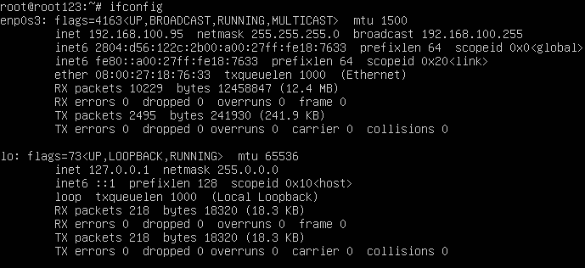
1.1 Comando yum search ifconfig
A função ifconfig exibe a configuração atual para uma interface de rede quando nenhum parâmetro opcional é fornecido.
Se uma família de protocolo for especificada, ifconfig relata apenas os detalhes específicos para aquela família de protocolo.
Apenas um super usuário pode modificar a configuração de uma interface de rede.

Slide 3
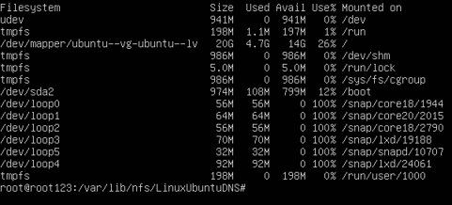
1.2 Comando df -h
A flag df permite ao usuário conferir rapidamente a quantidade de espaço do disco rígido que já foi utilizado e o quanto ainda está disponível para uso. As informações serão exibidas em kilobytes (KB).

Slide 4
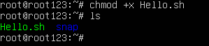
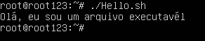
1.3 - O que significa colocar .sh no final do arquivo?
É um arquivo progamado em bash um tipo de shell unix.
Ele pode ser executado digitando comandos de texto dentro da interface de linha de comando da shell.
OBS: chmod +x *nome_arquivo* torna ele executavél

Slide 5
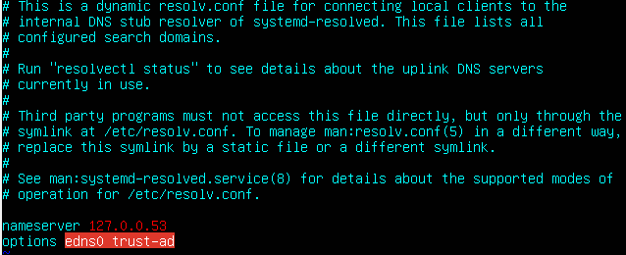
1.4 - - Qual a função do arquivo /etc/resolv.conf?
O arquivo /etc/resolv. conf é usado para configurar a resolução do host via DNS. Algumas distribuições têm scripts de inicialização, daemons e outras ferramentas que gravam neste arquivo.
OBS: Um daemon é um programa que roda em "background" como um processo (sem terminal ou interface), que comumente espera por eventos para oferecer serviços

